Slide 1
Как помочь ребенку научиться правильно говорить?

Slide 2
Факторы, которые влияют на речевое развитие ребёнка
Общение
Среда
Слух
Речь взрослых
Питание
Деятельность

Slide 3
Общение. Речь взрослых.
Самое важное и ключевое правило: необходимо как можно больше общаться с ребенком, начиная с первых минут его жизни. Как Вы они ни были заняты, необходимо выслушать ребенка до конца, когда он делится своими впечатлениями об увиденном во время прогулки, о просмотренном мультфильме, о прочитанной ему книге.
В общении с ребенком, особенно в раннем и младшем дошкольном возрасте,
нельзя повторять детскую речь, произносить слова искаженно, употреблять вместо общепринятых слов усеченные слова или звукоподражания («Где бибика?», «Лиля хочет бай-бай!»), сюсюкать. Это будет лишь тормозить усвоение звуков, задерживать своевременное овладение словарем.
Важно, чтобы взрослые в разговоре с малышом следили за своим произношением, говорили с ним не торопясь, четко произносили все звуки и слова спокойным приветливым тоном (надо учесть ,что некоторые слова ребенок слышит впервые, и как он их воспримет , так и будет произносить). Если дома постоянно говорят громко, торопливо, раздражительным тоном, то и речь малыша будет такой же.

Slide 4

Среда и деятельность ребенка
Основная деятельность ребенка – это, конечно же, игра. В игре ребенок проявляет максимально самостоятельность в освоении языка. Именно поэтому так важно вовремя обеспечивать ребенка необходимыми игрушками и книжками, то есть создать благоприятную среду для развития.

Slide 5
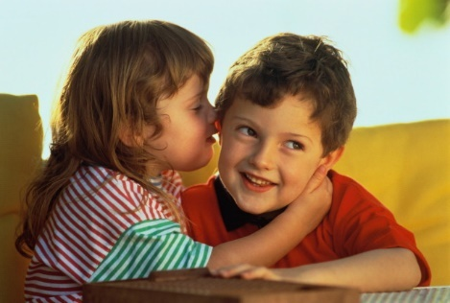
Физиологический и Фонематический слух
Слуху принадлежит важная роль в овладении речью, в правильном и своевременном усвоении звуков. Слыша слова, а в словах одни и те же звуки, ребенок начинает и сам произносить их. А способность к подражанию необходима для того, чтобы освоить интонационную сторону языка. Однако даже при незначительном снижении слуха он лишается возможности нормального восприятия речи..
Важное значение в усвоении и в правильном произношении звуков и слов отводится состоянию фонематического восприятия. Благодаря нему, ребенок способен отличать одни звуки (фонемы) от других, различать близкие по звучанию слова: мышка-мишка, лук-люк, крыша-крыса, коза-коса и т.д.

Slide 6
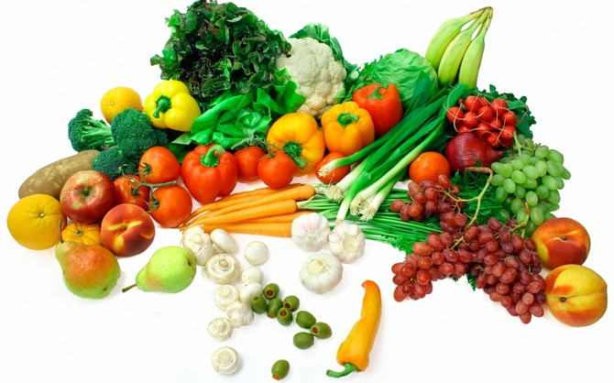
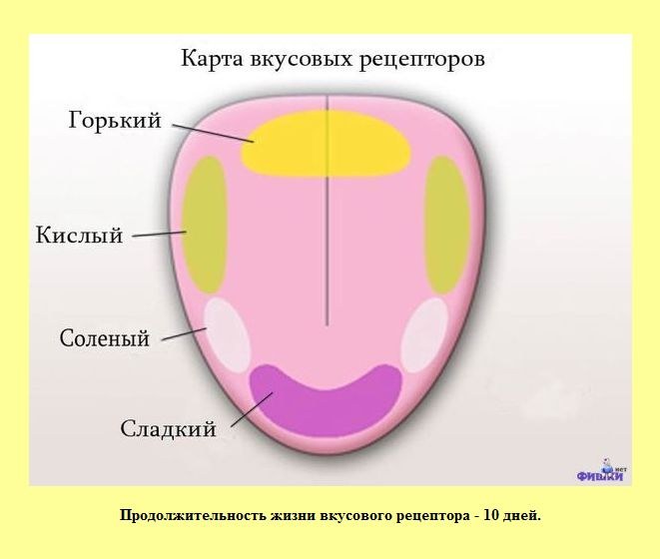
Питание.
Пережевывание твердых продуктов
(яблоки, груши, морковь и т.д.) помогает развивать мышцы артикуляционного аппарата. А употребление продуктов с разными вкусами, позволяет мышцам языка развиваться гораздо быстрее.

Slide 7
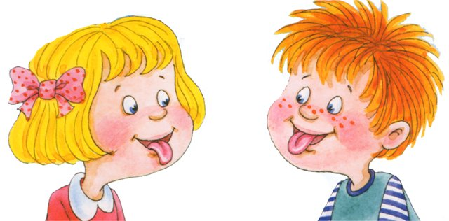
Артикуляционная гимнастика
«Вкусное варенье» – широко открыть рот и острым кончиком языка провести по верхней губе из стороны в сторону. При этом нижняя челюсть должна быть неподвижной;
«Часики» – открыть рот, растянув губы в улыбке, вытянуть язык и острым кончиком по очереди коснуться уголков губ. Важно следить за тем, чтобы язык перемещался по воздуху, а нижняя челюсть при этом оставалась неподвижной;
«Котенок лакает молоко» – широко открыть рот и сделать 4-5 движений широким языком, имитируя то, как лакает молоко кошка, после чего можно закрыть рот и расслабиться;
«Чашечка» – широко открыть рот и положить широкий язык на нижнюю губу. После этого край языка следует загнуть «чашечкой» и медленно поднять к верхним зубам. Затем язычок также медленно нужно опустить, закрыть рот и расслабиться;
«Чистим зубы». Пусть ребенок, раздвинув губы, как бы улыбаясь, проведет языком по внутренней стороне нижних, а затем верхних зубов, как бы чистя их.
«Красим крышу». Широко раздвинув губы в улыбке, не смыкая зубов, надо поводить кончиком языка по небу.
«Скачем на лошадке». Вытянув губы трубочкой поцокайте языком.
«Индюк». Расслабленным языком быстро водим по верхней губе, имитируя звуки индюка

Slide 8
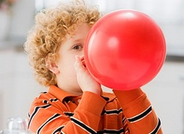
Развитие речевого выдоха
Задувание свечей, надувание шариков.
«Буря в стакане»: налить пол стакана воды, добавить каплю шампуня и дуть в соломинку на воду, вызывая бурление.
«Футбол». Сделайте небольшой мячик из ваты и игрушечные воротца, которые лучше приклеить к листу картона для устойчивости. Дуйте с ребенком на мячик, стараясь загнать его в ворота. Выигрывает тот, кто забьет больше голов.
«Снежинка». Положите на нос ребенку кусочек тоненькой салфетки, ребенок должен подуть на вытянутый язык так, чтобы сдуть снежинку.
«Кораблик» На стол поставьте таз с водой, в котором плавает маленький бумажный кораблик. Можно сделать кораблики из пенопласта. Дуть на кораблик так, чтобы он поплыл

Slide 9
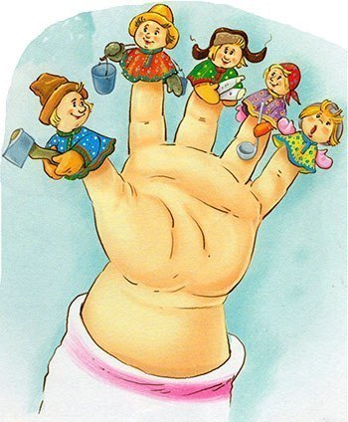
Мелкая моторика
Мелкая моторика способна улучшить произношение ребенка, а следовательно и развить речь. После исследований отечественные ученые пришли к выводу, что рассматривать кисть руки, как орган речи, есть все основания. Поэтому кисть руки выступает таким же органом речи, как и артикуляционный аппарат.
Шнуровки, застегивание пуговиц, собирание мозаики, пазлов, пальчиковая гимнастика, перебирание круп, рисование карандашами, пользование ножницами.

Slide 10
Список литературы
Алексеева М.М., Яшина Б.И. Методика развития речи и обучения родному языку дошкольников: Учеб. пособие для студ. высш. и сред, пед. учеб. Заведений - М.: Издательский центр «Академия», 2000
Глухов В.П. Формирование связной речи детей дошкольного возраста с общим недоразвитием речи. - 2-е изд., испр. и доп. - М.: АРКТИ
Миронова С.А. Развитие речи дошкольников на логопедических занятиях: Кн. для логопеда. – М.: Просвещение, 1991
Тихеева Е.И. Развитие речи детей (раннего и дошкольного возраста). – М.: Просвещение, 1981
Ушакова О. С. Методика развития речи детей дошкольного возраста/ О.С.Ушакова, Е. М. Струнина. -М.: Гуманит, изд. центр ВЛАДОС, 2004

